Slide 1


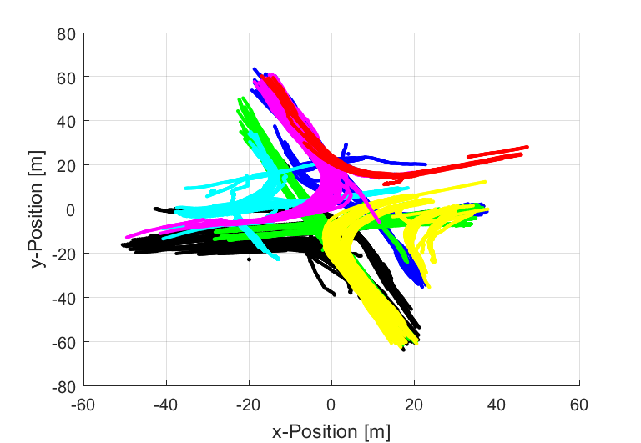
simulativ
theoretisch
experimentell
konstruktiv
Bachelorarbeit
Projektarbeit
Studienarbeit
Masterarbeit
Dein Ziel:
Anwendung künstlicher Intelligenz (KI) zur Detektion von Fahrmanövern
Recherche zu Methoden der künstlichen Intelligenz
Konzepterstellung: Wie kann KI zur Manöverdetektion angewendet werden?
Implementierung und Evaluierung von KI-Algorithmen in MATLAB
Abb. 1: Anwendung eines KI-Algorithmus auf Daten der Forschungskreuzung
Idealerweise bringst Du Folgendes mit:
Interesse, Künstliche Intelligenz tatsächlich mal anzuwenden
Motivation und Eigeninitiative
Kenntnisse in MATLAB wünschenswert
Silvia Thal
s.thal@tu-braunschweig.de
0531 391 66624
Raum 209 am NFF
ab sofort

